Slide 1

By CodeCrafters

Slide 2
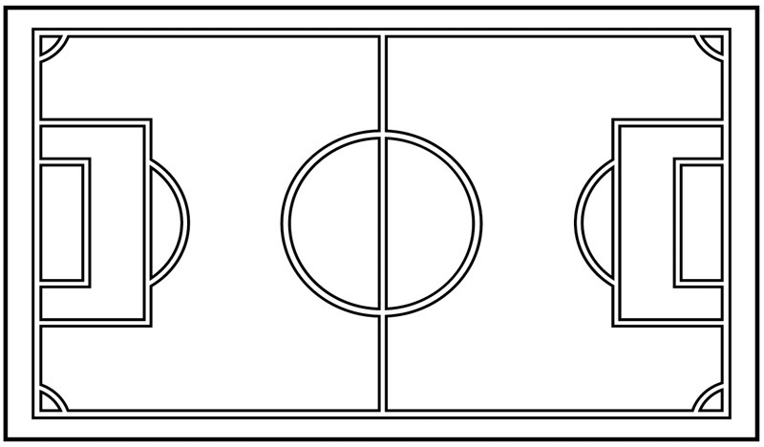
Magazyny mogą mieć powierzchnię nawet 90000m^2
To Więcej 12 boisk piłkarskich.

Slide 3
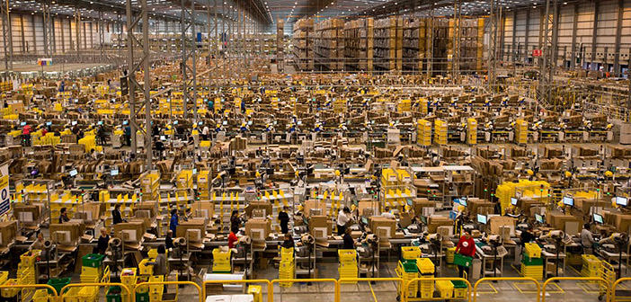
Co za tym idzie, bardzo łatwo można zgubić się w gąszczu półek i alejek rozłożonych na tak wielkiej przestrzeni

Slide 4
Zapewne to właśnie to jest przyczyną dla której statystyczny magazynier pokonuje dystans
17.1
KILOMETRÓW W CIĄGU JEDNEJ ZMIANY

Slide 5
Na przekór tym wyzwaniom wychodzi optima oferując:
skracanie trasy magazyniera
Poprzez ustalenie optymalnej kolejności towarów, które pracownik ma zebrać
MAPĘ MAGAZYNU
Z lokalizacją pracownika i znacznikiem umiejscowienia towaru, po który powinien się w danym momencie wybrać
Dostosowany interfejs
Łatwy w nawigacji, pokazujący tylko jedno zadanie na raz, dzięki czemu nie przytłaczamy pracownika nadmiarem informacji

Slide 6
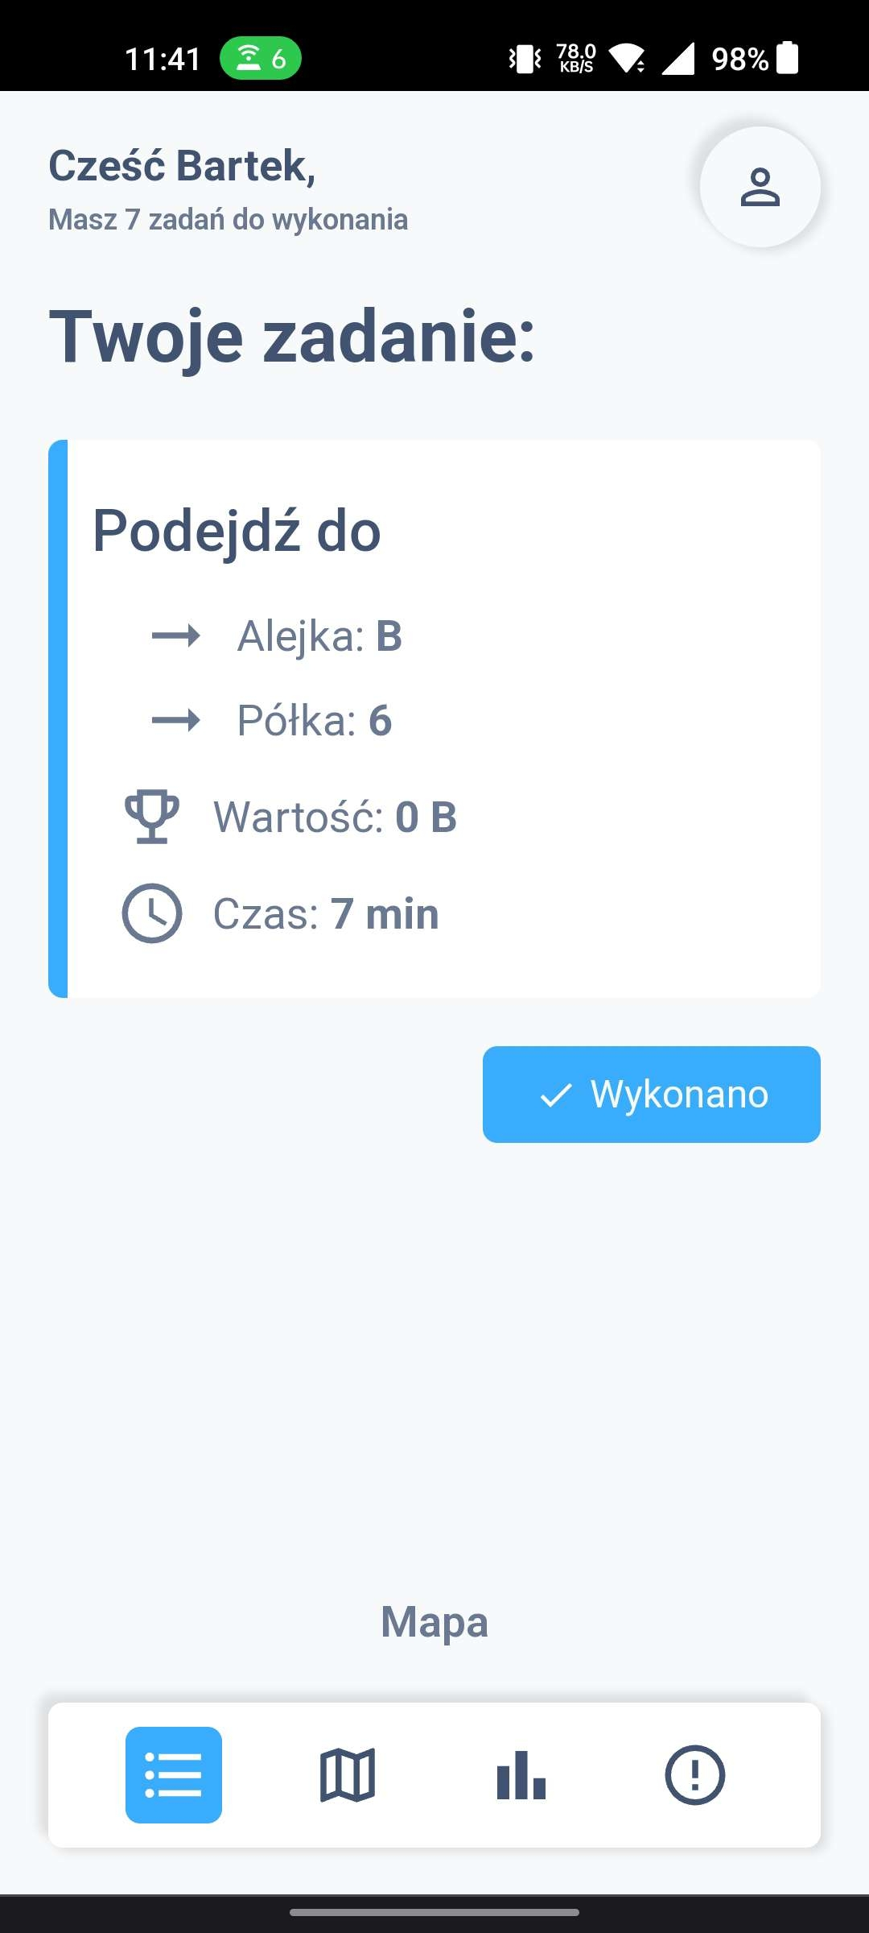
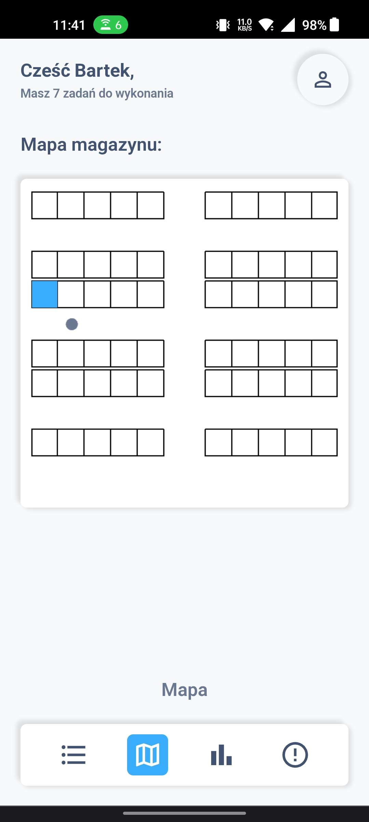
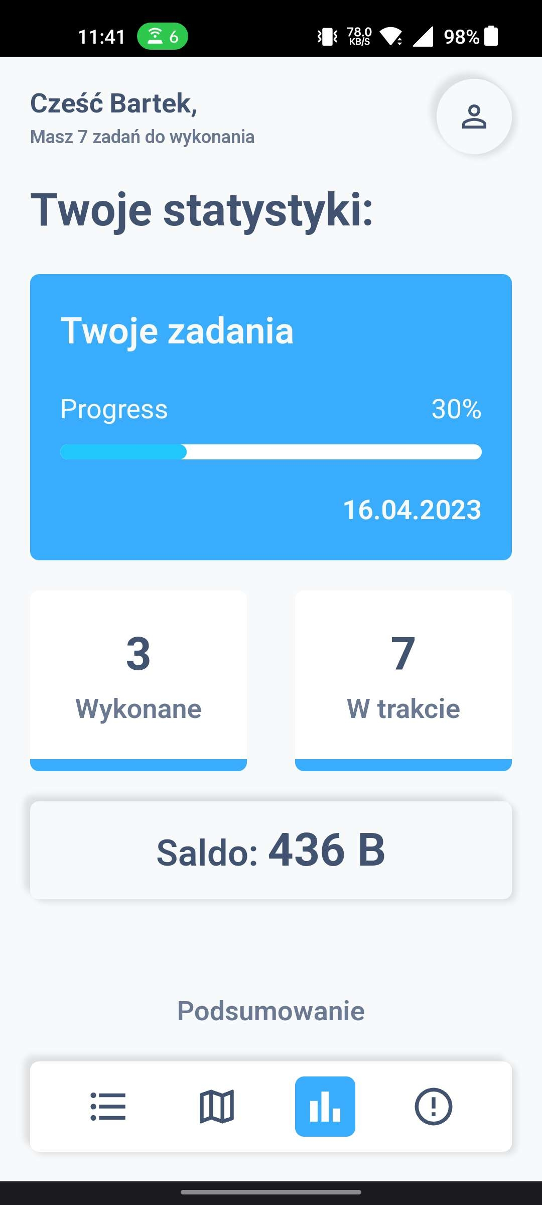

Slide 7
Ponadto oferujemy:
system pomiaru wydajności
Zbierający statystyki o ilości przeniesionych towarów i czasie każdego z pracowników
System motywacji pracownika
Za wydajną pracę pracownik nagradzany jest ✨BEZOSKAMI✨, które można wymieniać na atrakcyjne nagrody
System zgłaszania usterek
Zaledwie kilkoma kliknięciami pracownik jest w stanie zgłosić problem mający miejsce na magazynie

Slide 8
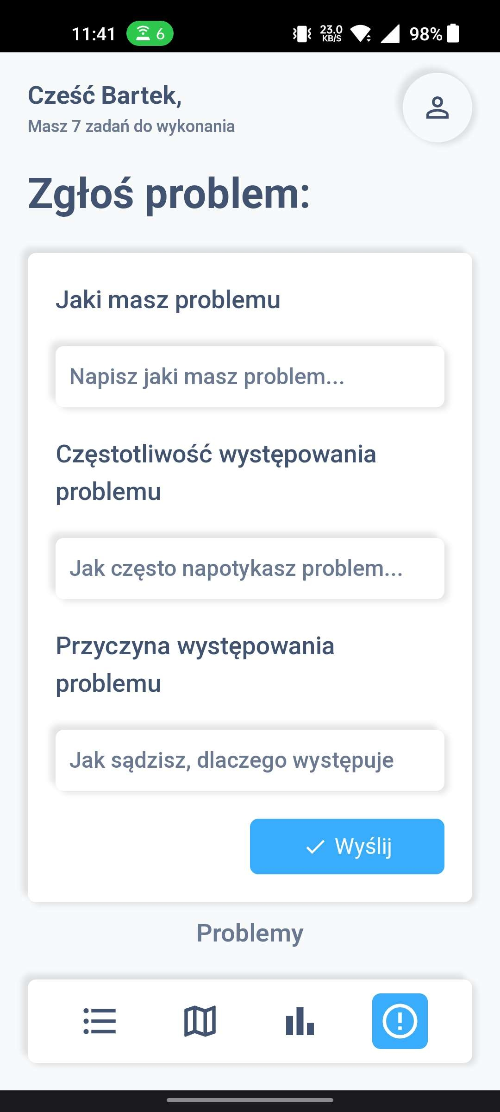
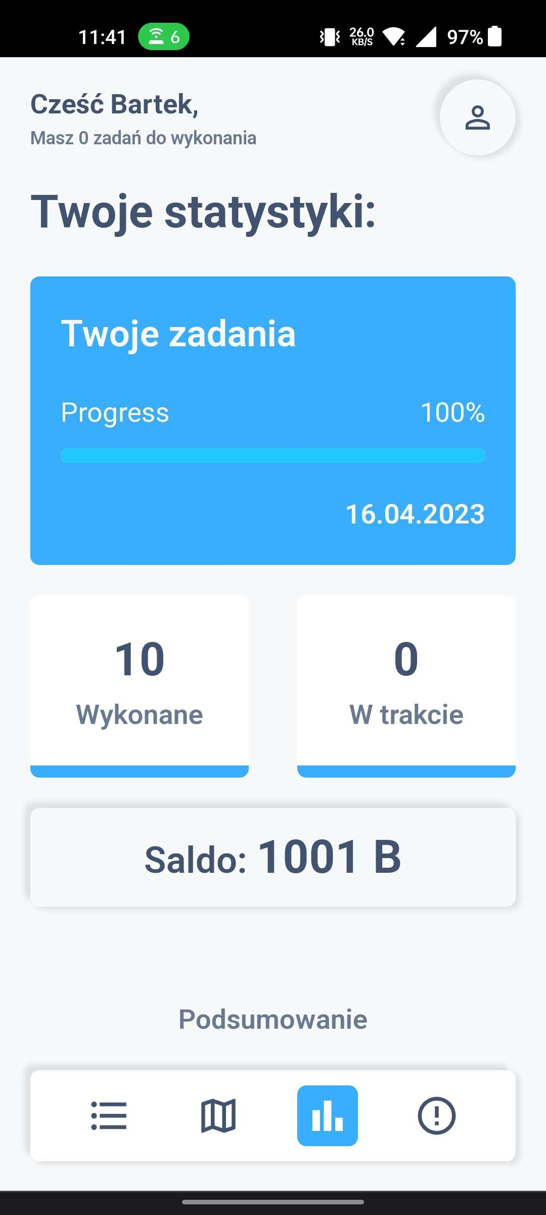
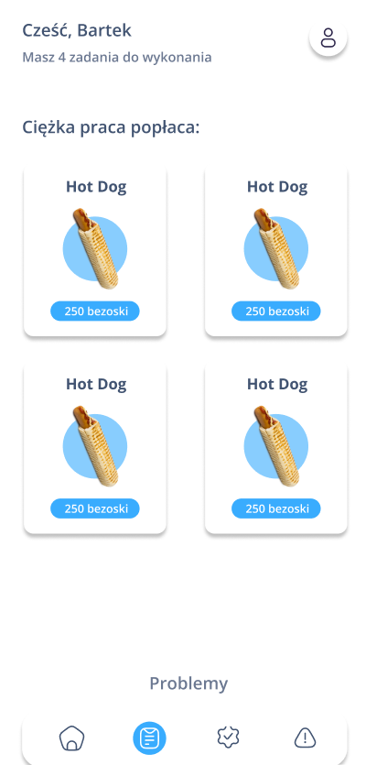

Slide 9
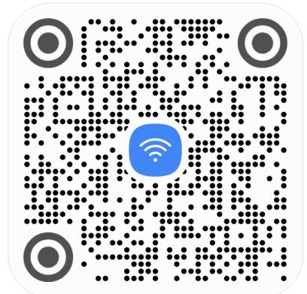

A CO NAJLEPSZE…
Demo Optimy jest już dostępne z możliwością odpalenia na twoim smartfonie!
SIEĆ: Optima
HASŁO: 12345678
ADRES: 192.168.97.132:3000

Slide 10
DZIĘKUJEMY za uwagę ^͜^
KAMIL KORDECKI
BARTEK SOSIN
JAKUB LATAWIEC
DARIUSZ HOMA

Slide 11


